Slide 1

CHÀO MỪNG CÁC EM ĐẾN VỚI TIẾT HỌC

Slide 2

VẺ ĐẸP QUANH TA
BÀI 1
TIẾT 3
TẬP VIẾT: CHỮ HOA Q

Slide 3
YÊU CẦU CẦN ĐẠT
1. Viết đúng chữ Q cỡ vừa và cỡ nhỏ.
2. Viết đúng câu ứng dụng:
QΜ hương em có đồng lúa xaζ.
3. Rèn cho mình tính kiên trì và cẩn thận khi viết.

Slide 4
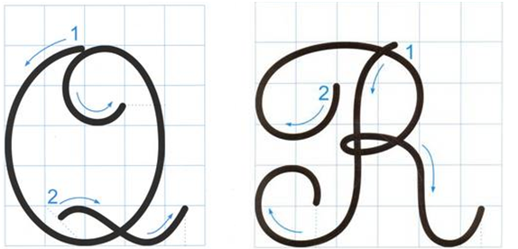
Viết chữ hoa Q
4 ô li
5 ô li
Quan sát và nêu chiều cao, độ rộng của chữ hoa Q?
Chữ hoa Q có nét nào giống với chữ cái viết hoa đã học?
Chữ hoa Q gồm mấy nét?

Slide 5
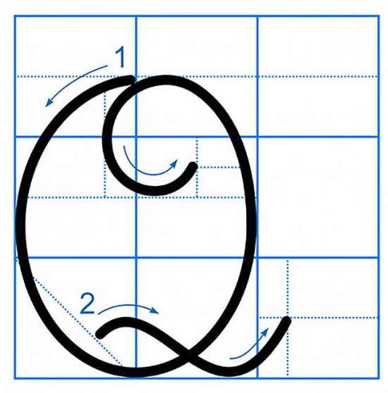
Nêu nhận xét chữ hoa Q cỡ vừa và cỡ nhỏ?

Slide 6
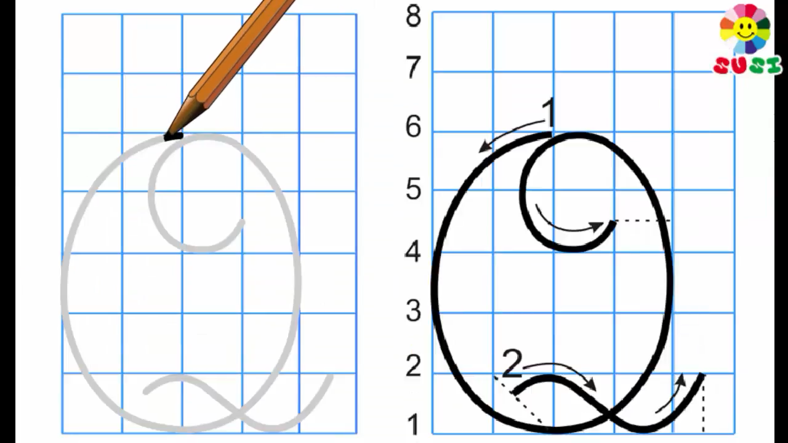
Viết chữ hoa Q

Slide 7

Viết chữ hoa Q

Slide 8








Câu ứng dụng

Slide 9

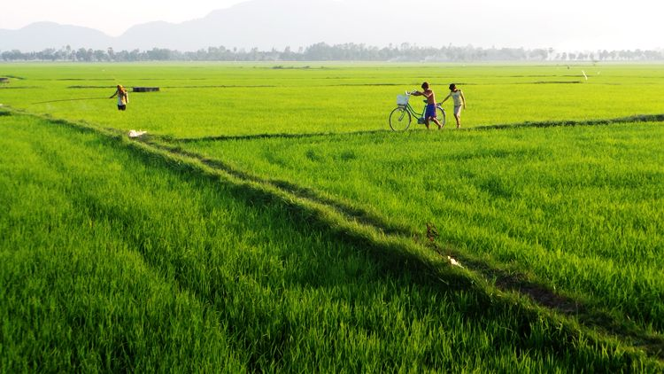
Quê hương em có đồng lúa xanh.
Trong câu, chữ nào chứa chữ hoa Q?

Slide 10
Quê hương em có đồng lúa xanh.
a. Chữ cái nào được viết hoa?
b. Hãy nêu độ cao của các con chữ có trong câu ứng dụng?
c. Cách đặt dấu thanh ở các chữ như thế nào?
d. Khoảng cách giữa các chữ ghi tiếng như thế nào?

Slide 11

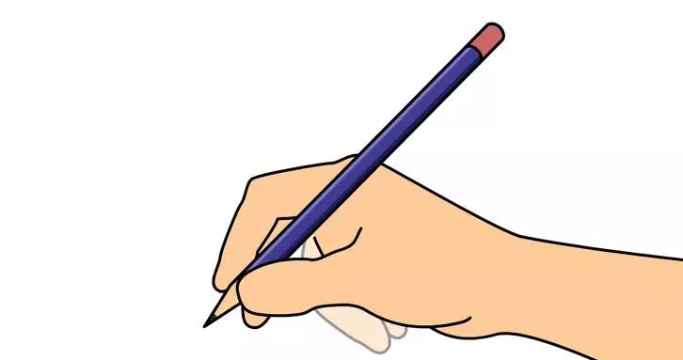
Quê hương em có đồng lúa xanh.

Slide 12

CHÀO TẠM BIỆT CÁC CON

Slide 13
Tạm biệt và hẹn gặp lại
các con vào những tiết học sau!

